Slide 1

不確定時代下的測試管理
黃國維
Notes:
AI 產生的內容可能不正確。 --- 本演講將探討在充滿不確定性及快速變化的環境中，如何有效管理軟體測試流程與實踐，確保軟體品質及開發效率。 影像來源: Microsoft 365 內容庫

Slide 2

章節概覽
軟體測試概念
軟體測試規劃
軟體測試設計
軟體測試執行
測試自動化
Notes:
--- 本次演講將從軟體測試的基本概念開始，探討測試規劃、設計、執行及測試自動化五大主題，並聚焦於面對不確定性與變動時的策略與方法。 影像來源: Microsoft 365 內容庫

Slide 3
軟體測試概念
Notes:
本節將介紹軟體測試的定義與目的，說明測試在軟體開發生命週期中的角色，以及面對不確定性時的新挑戰，為後續內容建立基礎。

Slide 4
軟體測試面臨的挑戰
1.測試時間不夠 隨著功能/情境增加 測試時間不足
2.需求模糊且隨時有變動要求
3.自動化測試不足
4.測試與開發 角度/觀點的衝突
5.最後時刻的系統調整
6.測試加上來回的時間 具體較難估量

Slide 5
測試管理是甚麼
▶包含在軟體開發過程
▶確保軟體品質的過程
▶由開發的專案驅動
▶根據開發的狀況 調整相應步驟

Slide 6
測試團隊的主要受眾
1.開發人員:
▶需要提供足夠的Bug資訊
▶開發品質上的建議
▶2.管理人員:
▶品質狀態
▶輔助決策的資訊

Slide 7
測試管理的重點方向
測試規劃
▶測試策略
▶測試計畫
▶風險管理
▶測試設計
▶測試個案開立
▶測試個案檢視
▶測試執行
▶BUG管理
▶回歸測試
▶測試報告
▶測試自動化
▶自動化策略
▶自動化趨勢

Slide 8
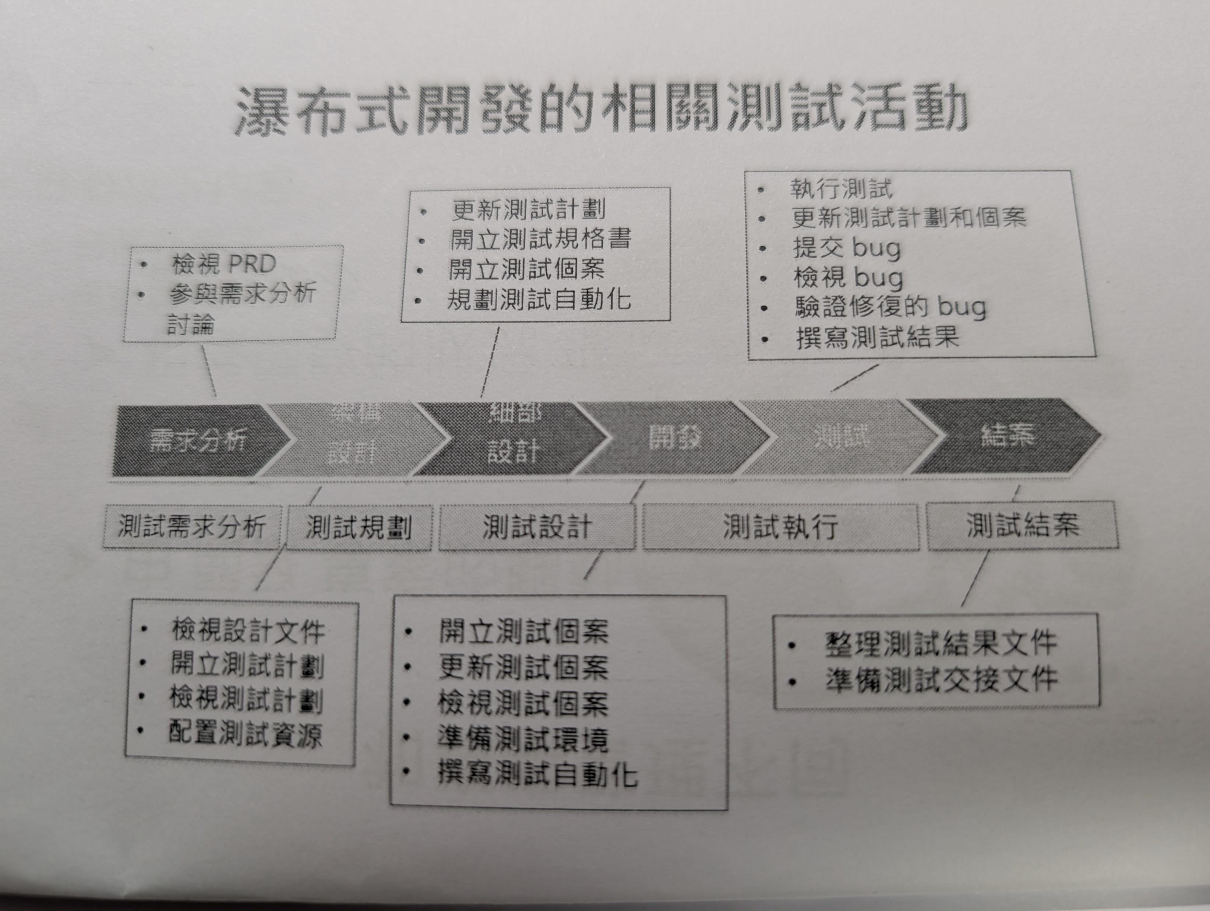
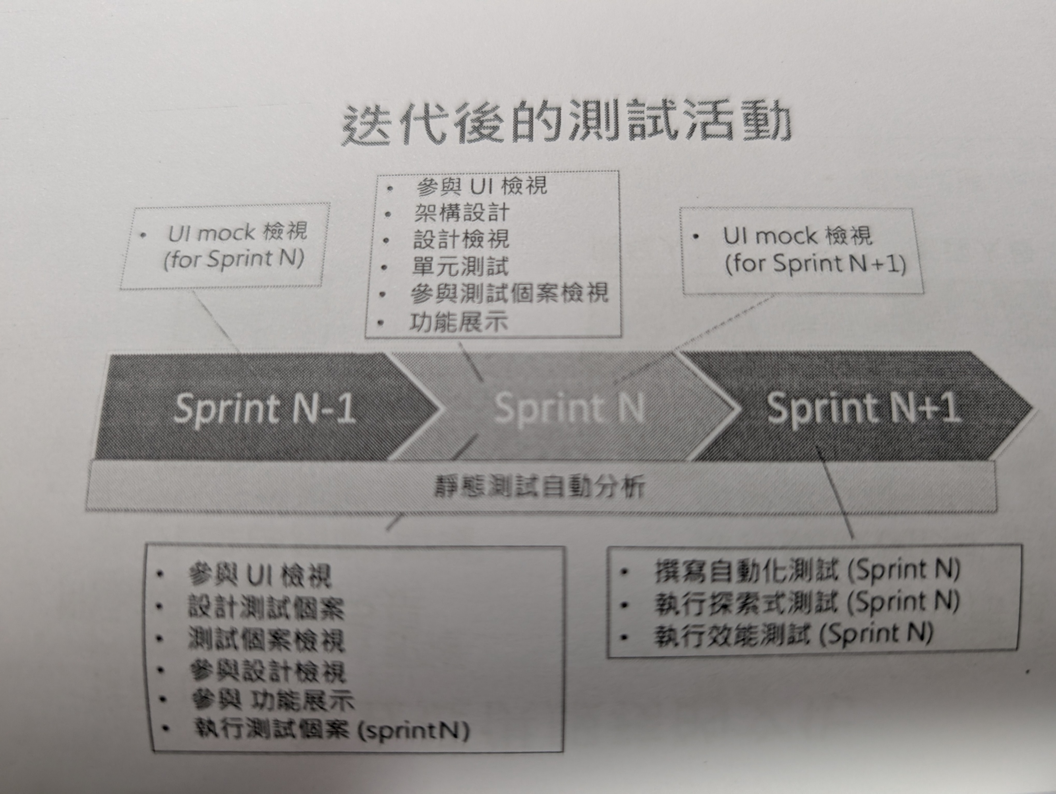
開發方式對應的測試流程

Slide 9
軟體測試規劃
Notes:
探討測試計畫的核心要素與風險管理，並介紹敏捷與持續整合環境下如何調整測試規劃以應對不確定因素。

Slide 10
為甚麼需要進行測試規劃
目的 是甚麼
可能 做甚麼
限制 是甚麼

Slide 11
測試規劃
測試策略
可追蹤性
時程規劃
資源
測試執行的計畫
變動管理
通過準則

Slide 12

測試策略
測試目標
測試方式
測試環境
測試風險
測試工具

Slide 13
測試目標
達成需求/主要目標
Ex:6/30 Demo後 8/31
非測完所有項目
Ex:所有細微的功能都要測試

Slide 14
測試方式
要進行哪些測試階段
單元,整合,系統測試
要進行的測試方法
黑箱 白箱
自動化測試
UI自動化測試,API測試

Slide 15
測試環境
所需環境清單
硬體設備
網路連接
支援的瀏覽器
作業系統版本
前置準備工作

Slide 16
風險
需要的風險分析
▶有甚麼可能的風險
▶風險的影響範圍
▶緩和或預防的方法
▶EX:
風險項目:時間不足
解決方案
A.風險高功能先測試
B.先執行Smoke Test
C.搭配探索性測試

Slide 17
工具
所需的工具為何
自動化測試 可能需要的工具
Bug管理的工具
產生測試資料的工具
效能測試工具

Slide 18
好的測試策略
關注風險
如何降低風險
多樣化
不同關卡:這關沒抓到,下一關會注意到
不同情境 ex 時間緊迫 vs 有充裕時間
實用
有時間做得完
有能力做得到

Slide 19
不同階段有不同策略
初期
主功能是否正常運作
學習為主
中期
細部功能和錯誤處理狀況
找出更多錯誤
末期
各種組合狀況
利用各種方式:自動化 探索測試 I18N
最後
每個變動或修復
多層把關(檢視/手動/自動)

Slide 20
可追蹤性
建立需求和測試或文件的關聯
好處:
能檢視是否每個需求都有相對應的測試
每個需求項目進行有哪些測試
需求有變動時 哪些部分可能受到影響

Slide 21
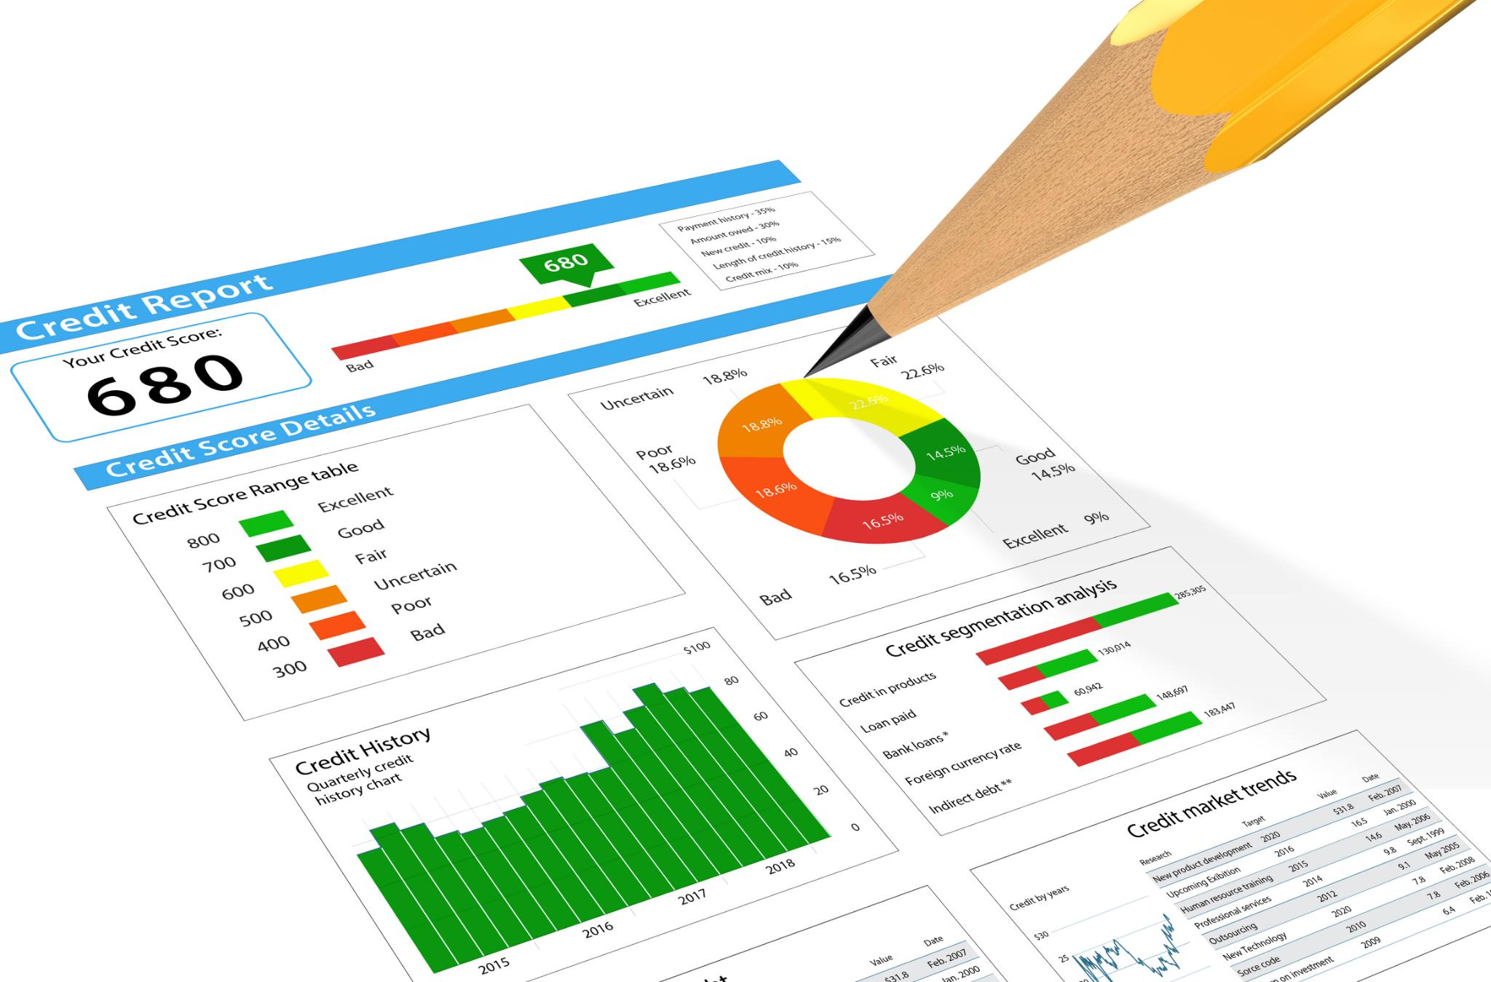
測試執行的計畫
測試個案排序
根據重要性、複雜度及個案關聯性，決定測試個案的最佳執行順序。
規劃測試循環
明確規劃每個測試循環的目的與所需時間，保證進度可控。
有序執行測試
列出每次循環將執行的測試個案，確保測試流程高效且無遺漏。
Notes:
影像來源: Microsoft 365 內容庫 首先，根據重要性、複雜度及個案之間的關聯性來決定測試個案的執行順序。接著，規劃總共需進行多少循環，每個循環明確設定其目的與所需時間。最後，明確列出每次循環中要執行的測試個案，確保測試流程有序高效。

Slide 22

變動管理重點版本
受測軟體版本紀錄
準確紀錄受測軟體的版本，可確保測試結果的有效性與可追溯性。
自動化程式同步更新
自動化程式及測試個案需隨軟體版本同步更新，避免版本不一致造成測試錯誤。
測試環境版本統一
統一測試環境的版本，有助於準確重現問題並提升分析效率。
測試個案的版本
了解每個測試個案的變化 並追蹤管理。
Notes:
影像來源: Microsoft 365 內容庫 有效的變動管理需關注多項版本：首先，受測軟體的版本需明確紀錄，確保測試準確。其次，自動化程式及測試個案版本須同步更新，避免不一致導致錯誤。最後，測試環境的版本統一，有助於準確重現與分析問題。

Slide 23
通過準則
測試完成的準則(測試人員)
執行哪些測試
交付哪些相關文件
測試通過的準則(針對受測軟體)
每個階段不同準則
Bug處理的準則

Slide 24
測試規劃經驗談
測試左移+多層次持續測試
多少測試才足夠
Google的測試策略

Slide 25
測試左移+多層次持續測試
檢視
檢視需求
檢視畫面
檢視設計
Pair Programming
不斷檢視
不同觀點
持續整合
Check-In前測試
Build測試
SmokeTest
靜態測試
持續佈署
整合測試
效能測試

Slide 26
多少測試才足夠
隨專案/需求情境而定
足夠意味著 有足夠的訊息 可以做出好的決策
測試是一個資訊收集的過程 當測試資訊可以認定品質達成目標 即可停止

Slide 27
Google的測試策略
小而頻繁的發布
小而簡潔的測試
能為用戶帶來一些好處的功能 儘快發布 迅速取得反饋
加強單元/整合測試 減少端對端測試
鼓勵團隊優化測試方法

Slide 28
軟體測試設計
Notes:
介紹測試案例與腳本的設計原則，並探討探索式與結構化設計方法，以及如何在動態需求下保持設計彈性。

Slide 29
測試設計
為受測軟體 建立和撰寫測試個案
描述測試步驟
分析受測系統和理解系統的需求

Slide 30
開發 v.s. 測試
分析
要測甚麼 測試的範圍
設計
要測的重點
測試的順序
要驗證甚麼

Slide 31
測試設計框架
需求功能
情境
案例
達成目的
程式模組
影響模組
易用性
安全性
效能

Slide 32
測試個案的詳細程度
0:沒有文件
1:簡單敘述
2:簡單執行步驟
3:對每個步驟有詳細的操作說明
4:有對應的自動化程式

Slide 33
測試個案的維護時機
新功能 需增加測試個案
重大BUG 增加測試個案
某些功能已無使用 取消測試個案
發現重複或不正確的測試個案

Slide 34
軟體測試執行
Notes:
說明測試執行的流程與紀錄管理，強調回饋循環與缺陷追蹤的重要性，以及如何在快速變動環境中調整測試執行策略。

Slide 35
是否可以開始進行測試
做完的定義/測試進入條件
冒煙測試(Smoke Testing)
源至硬體測試
事先開立
可用自動化測試
涵蓋範圍廣 但未深入各情境細節測試
探索性測試(Exploratory Testing)

Slide 36
功能測試
新完成功能
即時進行 使RD可以儘快得到回饋
測試策略
先針對最常見環境平台測試
先確認邏輯/行為
詳細功能
UI
功能間組合使用

Slide 37
回歸測試
持續回歸測試
程式有修改就要進行
探索性測試
快速和低成本方式進行
針對特殊狀況測試
EX:
確認修改影響到誰
確認那些地方也有相同問題
確認難以重現的問題如何重現

Slide 38
測試執行兩階段
前半段
需要多發現錯誤(70%以上)
強調深度
最容易發現錯誤的地方
容易出錯的TestCase要先執行
有執行障礙要及早排除
後半段
從User角度出發
對User有用/常用的情境要多進行測試
強調廣度
各種不同型態的測試
各種不同的環境組合

Slide 39
回歸測試 策略
甚麼是回歸測試
何時要進行回歸測試
怎樣會讓回歸測試有效率
如何進行回歸測試

Slide 40
甚麼是回歸測試
當受測程式修改後 重新測試受測程式及關連情境
確保舊有的功能運作正常 未受到修改的影響

Slide 41
何時要進行回歸測試
有任何的修改
修復Bug
調整設計/重購
效能調整
每當某個功能完成時
每當發布新版本時

Slide 42
怎樣會讓回歸測試有效率
自動化
清楚改動範圍
風險導向測試
有Bug修改 針對性增加相關的測試個案
測試個案分類

Slide 43
如何進行回歸測試
全部測試
重測有修改的需求的測試個案
重測 有關聯修改的功能 測試個案
需求優先順序高的測試個案

Slide 44
分類測試個案
根據有多少時間可執行
半天
1天
3天
1周
測試個案的特性
Smoke Test
主功能
錯誤處理
細部功能
Security
個案的優先順序
P1
P2
P3

Slide 45
測試自動化
Notes:
探討自動化測試的導入策略、測試套件的維護管理及其在不確定環境中的關鍵角色，助力提高測試效率與準確性。

Slide 46
為什麼要自動化
可以執行測試多次
測試動作一致
可以做到人難達到的測試
方便支援更多平台的測試
方便回歸測試
增加信心

Slide 47
甚麼測試/功能適合自動化
單元測試
Smoke Test
主要場景
端到端
回歸測試

Slide 48
各規模測試比較
規模 | 範圍 | 測試人員 | 依賴度 | 維護成本 | 回饋速度 | 可控性/可靠性
系統 | 整個系統 | QA,RD | 全部 | 高 | 慢 | 低
整合 | 模組,子系統 | QA,RD | 部分 | 中 | 快 | 中
單元 | Class,Function | RD | 幾乎沒有 | 低 | 很快 | 高

